Slide 1
だい12話 ネットオークションや フリマアプリで トラブルにあったら？
じょうほう
きょういく
情報モラル教育
わ

Slide 2
12.ネットオークションやフリマアプリでトラブルにあったら？
あたら
か
フリーマーケットアプリで新しいTシャツを買っても
らった美波さん。すぐに出品者にお金を送りましたが、
いくら待っても連絡がありません。
み なみ
しゅっぴんしゃ
おく
ま
れんらく
ぜんぜん
れんらく
全然連絡がない・・・
不安・・・
ふ あん
美波（みなみ）さん

Slide 3
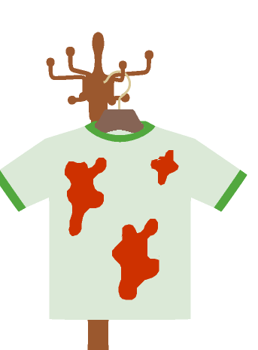
12.ネットオークションやフリマアプリでトラブルにあったら？
しゅうかん
とど
2週間たってから、ようやくTシャツが届きましたが、
全体的によごれていて、買うときに見た写真とまったく
ちがう状態でした。
ぜんたいてき
か
しゃしん
じょうたい
しゃしん
写真と
全然ちがう！
ぜんぜん

Slide 4
12.ネットオークションやフリマアプリでトラブルにあったら？
なにがいけなかったのか
いっしょに考えてみよう！
かんが
ネットオークションやフリーマーケットアプリには、いろいろな
人が出品しています。そのため、出品者のこれまでの
評価や、商品の説明文・写真などを、信頼できる大人
にしっかり確認してもらいましょう。
評価
しゅっぴん
しゅっぴんしゃ
ひょうか
ひょうか
しょうひん
せつめい
しゃしん
しんらい
おとな
かくにん
説明文
せつめい
写真
しゃしん
じぶん
もしトラブルになったら、自分だけでなんとか
しようとせず、すぐに大人に相談してください。
出品者とはなしても解決できないときは、運営
している会社に問い合わせてもらいましょう。
おとな
そうだん
お金をはらったのに
品物がこない。 家の人にきいてみよう。
しなもの
しゅっぴんしゃ
かいけつ
うんえい
いえ
かいしゃ
と
あ

Slide 5
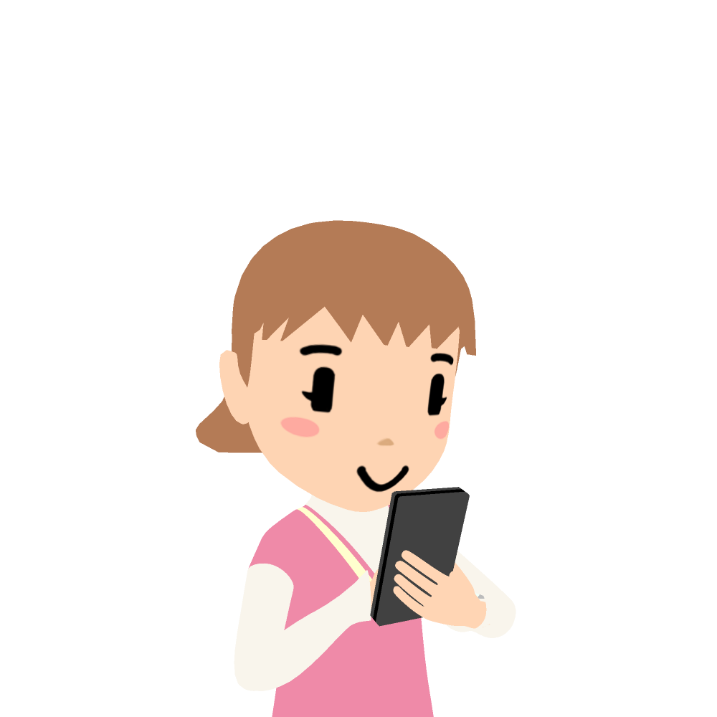
12.ネットオークションやフリマアプリでトラブルにあったら？
か
もの
インターネット上で買い物をするときは、どんな人
から、どんな品物を買うのか、しっかり確認して
から買いましょう。
しなもの
か
かくにん
か
ショッピングは しんちょうに！

